Slide 1



Dia Mundial da Poupança
31 de outubro

Slide 2
O Dia Mundial da Poupança foi criado em 1924, durante o primeiro congresso do World Society of Savings Banks em Milão, Itália.
No final deste congresso, a 31 de outubro, o Professor Filippo Ravizza declarou este dia como o "Dia Internacional da Poupança". Nas resoluções do Congresso foi decidido que o Dia Mundial da Poupança "deveria ser um dia dedicado à promoção da poupança em todo o mundo".

Slide 3
A IMPORTÂNCIA DA POUPANÇA NUMA ECONOMIA
A poupança é definida como a parte do rendimento disponível que não é gasta em consumo imediato.
A poupança constitui uma variável económica que depende do nível de rendimentos e do nível de despesas de consumo.
Poupança = Rendimento - Consumo

Slide 4

O rendimento determina a poupança, a qual cresce com o aumento dos rendimentos auferidos pelas famílias.

Slide 5
Como podemos poupar?
Em coisas simples do dia a dia.

Slide 6
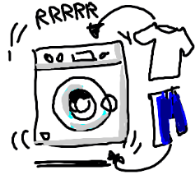

Como podemos poupar?
Dicas de poupanças
Lavando roupa na máquina utilizando um programa adequado, detergente na medida certa e no bi-horário.
Adquirindo medicamentos genéricos e embalagens apenas com as quantidades de que vamos necessitar.

Slide 7

Como podemos poupar (cont.)
Desligando as luzes sempre que saímos de uma divisão.
Trocando todas as lâmpadas incandescentes por lâmpadas economizadoras.
Desligando todos os aparelhos que possam ser mantidos em standby.
Ligando o computador, impressora, scanner, fotocopiadora, máquina de café, micro-ondas, etc.. apensas quando se precisa.

Slide 8
Como podemos poupar (cont.)
Não deixando o telemóvel a carregar toda a noite. Mesmo depois de carregado continua a gastar eletricidade.
Escolhendo o micro-ondas para aquecer alimentos, em vez do forno ou fogão.
As máquinas de lavar loiça e roupa só devem trabalhar com a sua carga máxima e, se possível, quando os tarifários de eletricidade são mais económicos.

Slide 9
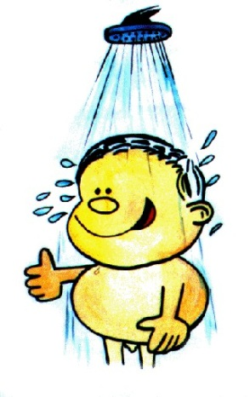
Como podemos poupar (cont.)
Poupando água:
  demorando menos tempo no banho;
  não deixando a torneira aberta quando se estiver a lavar os dentes;
  reduzindo o número de descargas na casa de banho (poderá colocar-se uma garrafa de água de 1,5l dentro do reservatório do autoclismo; assim, este encher-se-á com menos água e também descarregará menos quantidade de água.

Slide 10
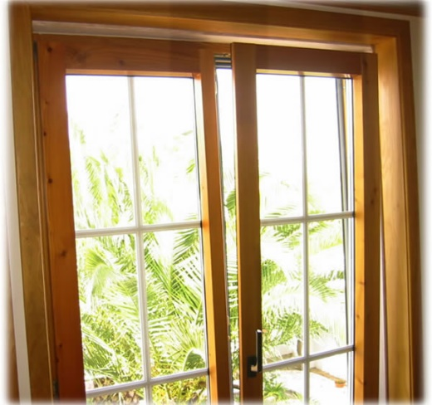
Como podemos poupar (cont.)
Reduzindo o tempo de utilização do aquecimento e do ar condicionado. Para poupar e ficar quente basta isolar bem portas e janelas para manter o calor.
Usando a luz natural. Deve abrir-se as cortinas e estores para iluminar.

Slide 11
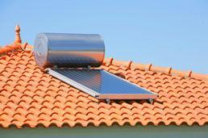
Como podemos poupar (cont.)
Instalando um painel solar para aproveitar o sol para aquecer a casa. Esta solução é um pouco cara, mas ao fim de uns anos é muito rentável.

Slide 12

Como podemos poupar (cont.)
No início de cada semana deve elaborar-se os menus para cada refeição, verificando o que se tem na despensa e ainda as promoções dos folhetos publicitários (que podem servir de inspiração para toda uma refeição!).
Depois, deve elaborar-se a lista de compras com apenas os ingredientes que serão necessários. Assim, quando chegarmos ao supermercado saberemos exatamente o que precisamos.
Não há nada como limitar a lista de compras para poupar.

Slide 13
Como podemos poupar (cont.)
Atualmente, quase não existe loja que não tenha cupões e cartões de cliente para oferecer aos seus fiéis consumidores – devemos aproveitá-los!
No entanto, atenção!! Não se quer com isto dizer que se deve comprar todos os produtos por eles sugeridos nos cupões, mas sim deve estar-se atento a este tipo de promoções que vão, invariavelmente, recair sobre artigos que habitualmente se adquirem.

Slide 14
Como podemos poupar (cont.)
Por motivos profissionais, muitas pessoas veem-se obrigadas a almoçar fora todos os dias, quer queiram, quer não. Se as pessoas trouxerem almoço pronto e comerem no escritório pouparão muito dinheiro.

Slide 15

Como podemos poupar (cont.)
Também os inúmeros cafés e lanches que se fazem fora de casa ao longo de uma semana, podem parecer insignificantes, mas, tudo contabilizado, soma alguns preciosos Euros.
Assim, deve reduzir-se o número de cafés que se consomem diariamente, tomando em casa e trazendo o seu próprio lanche.

Slide 16
Como podemos poupar (cont.)
O vestuário pode ser uma despesa bastante cara.
Até ao Natal lança um desafio a ti próprio: não vou comprar uma única peça de vestuário, vou aprender a poupar dinheiro com a roupa ou com outros bens que não me são essenciais!

Slide 17
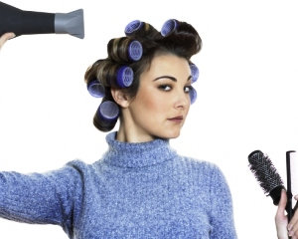
Como podemos poupar (cont.)
Muitas mulheres não abdicam de uma ida semanal à cabeleireira. Está na altura de tratarem do seu próprio cabelo e verificar o que poupam.

Slide 18
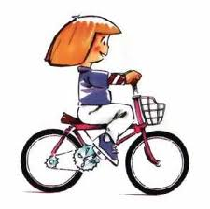
Como podemos poupar (cont.)
Procurar andar menos de carro, andando mais a pé, trocando boleias, deslocando-se de bicicleta ou de transportes públicos e poupa-se bastante em combustível e parques de estacionamento.

Slide 19
Como podemos poupar (cont.)
A cultura em forma de livro está cada vez mais cara, mas não deixa de ser importante.
Uma solução poderá ser, em vez da aquisição de livros, ir à biblioteca da escola ou da cidade em que se habita e requisitar os livros que se pretende ou pedir alguns livros emprestados a um amigo.

Slide 20
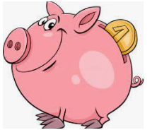
Como podemos poupar (cont.)
Não te esqueças de participar no concurso
Dicas de poupança

